Slide 1
Otimização Competitiva Imperialista para Previsão Espacial Urbana em Alta Resolução
Mestrando: Marcel Mendonça Grilo
Orientador: Prof. Dr. Carlos Henrique Valério de Moraes

Slide 2
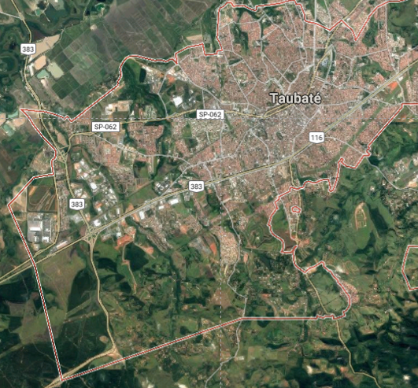
Introdução
Notes:
Quando falamos em previsao imaginamos que queremos usar estes dados para planejar algo
PREVISAO -> PLANEJAR ALGO
Nosso caso -> prev. Carga -> planejar SmartGrids
Porem -> Trabalho generic
Aplicado em Planejamento de expansao:
rede de telecomunicacoes
Agua e esgoto
Planejamento urbano
Etc.
Fatores
- densidade populacional
- rios
- rodovias
- Zonas (Residencial, commercial, rural)
- Planos diretores
Dificuldades
- Aquisição de dados normalizados e em grande quantidade
- Vontade política (investimento em determinada região)

Slide 3
Introdução
Notes:
Conceito básico para def. uma met. de previsão
Definir como é mapeado o espaço de trabalho.
Não existe critério fixo para a escolha do modelo.
Organização dos dados
1 - Regiões
- melhor representação
- mais complexo de processor
- Cobertura de Subestações
- Atuação de Consecionárias, etc.
2 – Quadrículas
- mais usado.
- melhor organizção e processamento dos dados
- Representa qualquer quantização de dados

Slide 4
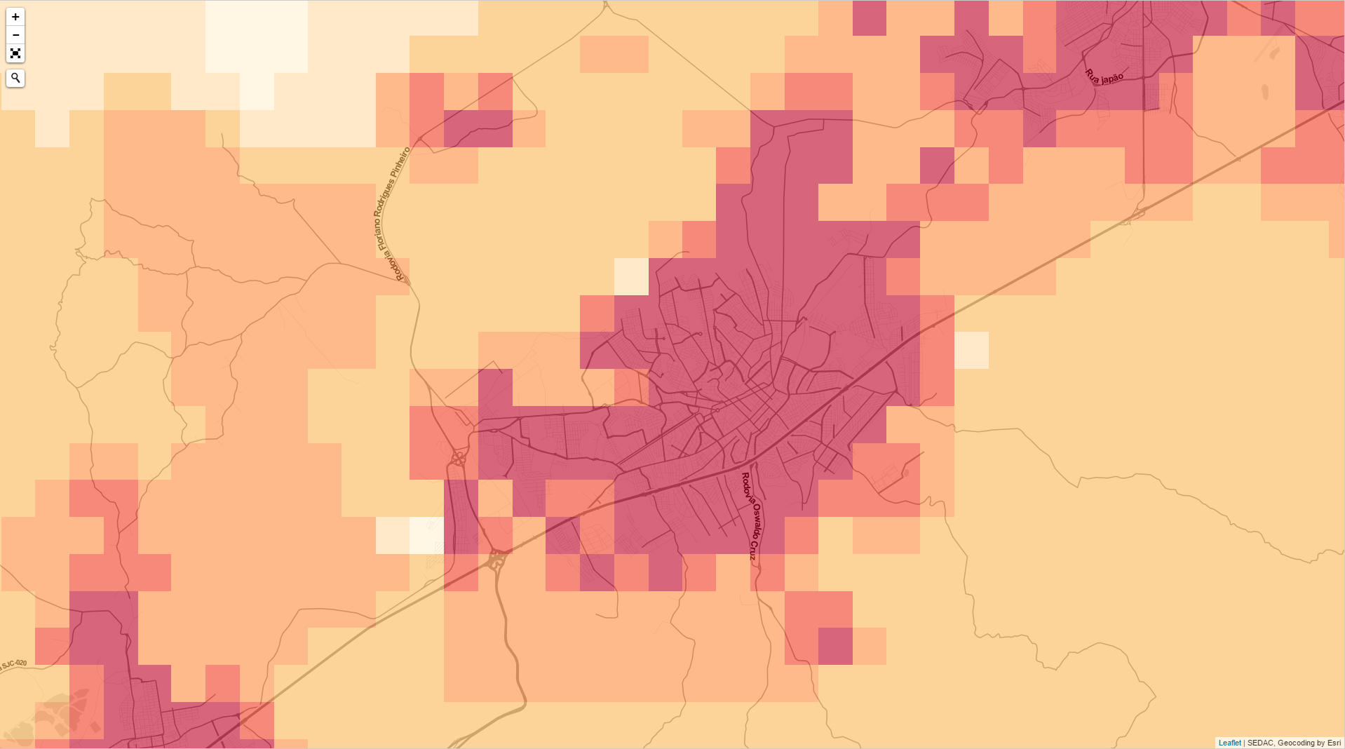
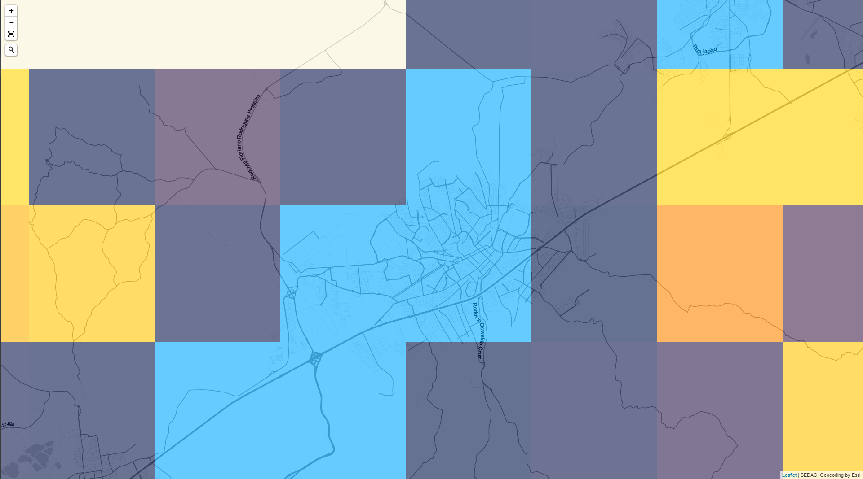
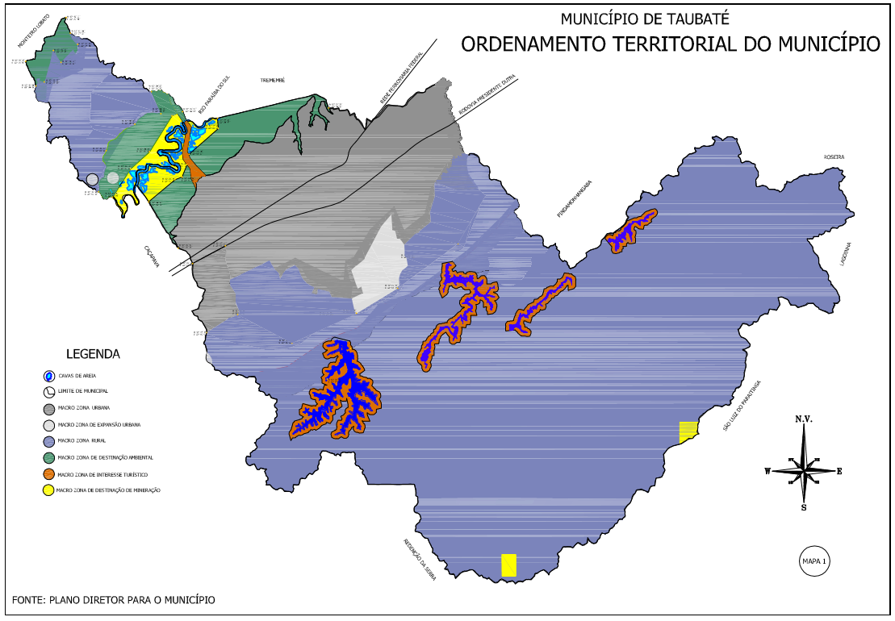
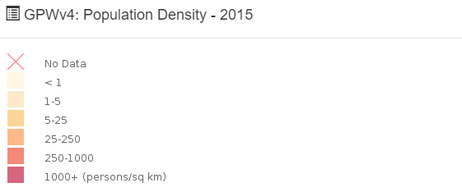
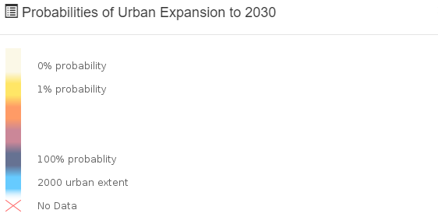
Introdução
Notes:
Exemplo de mapas
Mapas de quadrículas (SEDAC – Socioeconomic Data and Application Center)
Densidade populacional
Previsão de expansão
Regiões geralmente em planos diretores
Cavas de areia
Limite municipal
Macro zona urbana
Macro zona de expansão urbana
Macro zona rural
Macro zona de destinação ambiental
Macro zona de interesse turístico
Macro zona de destinação de mineração

Slide 5
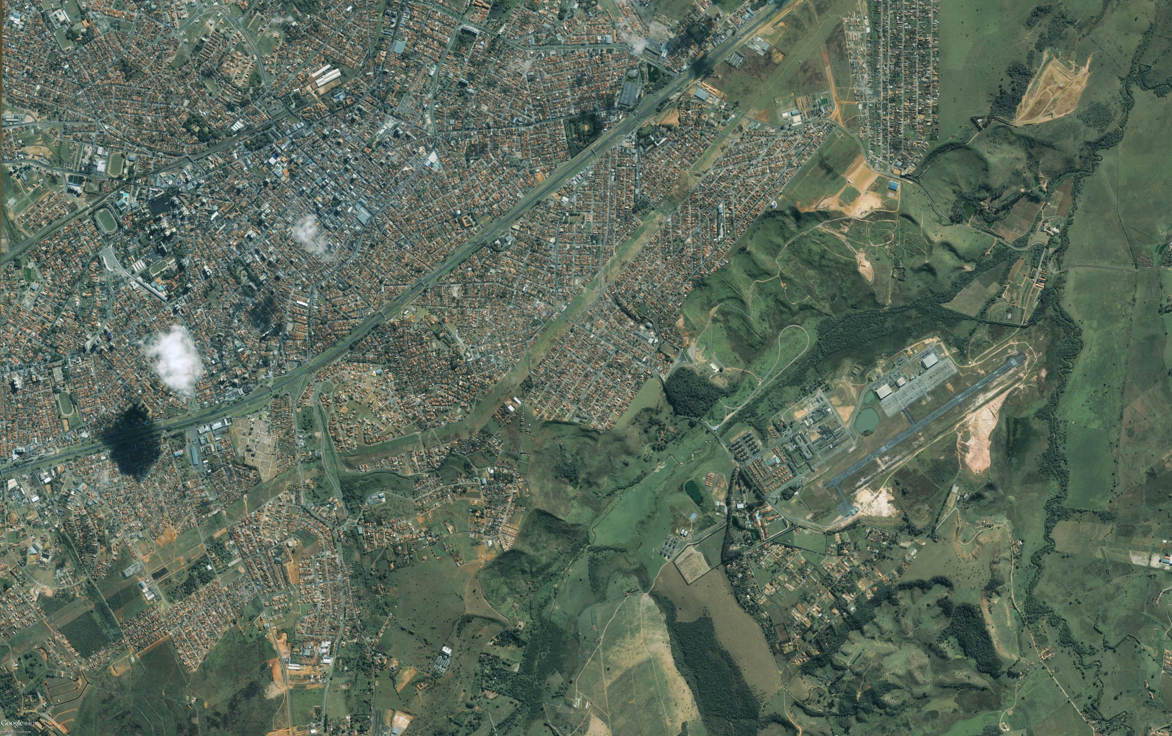
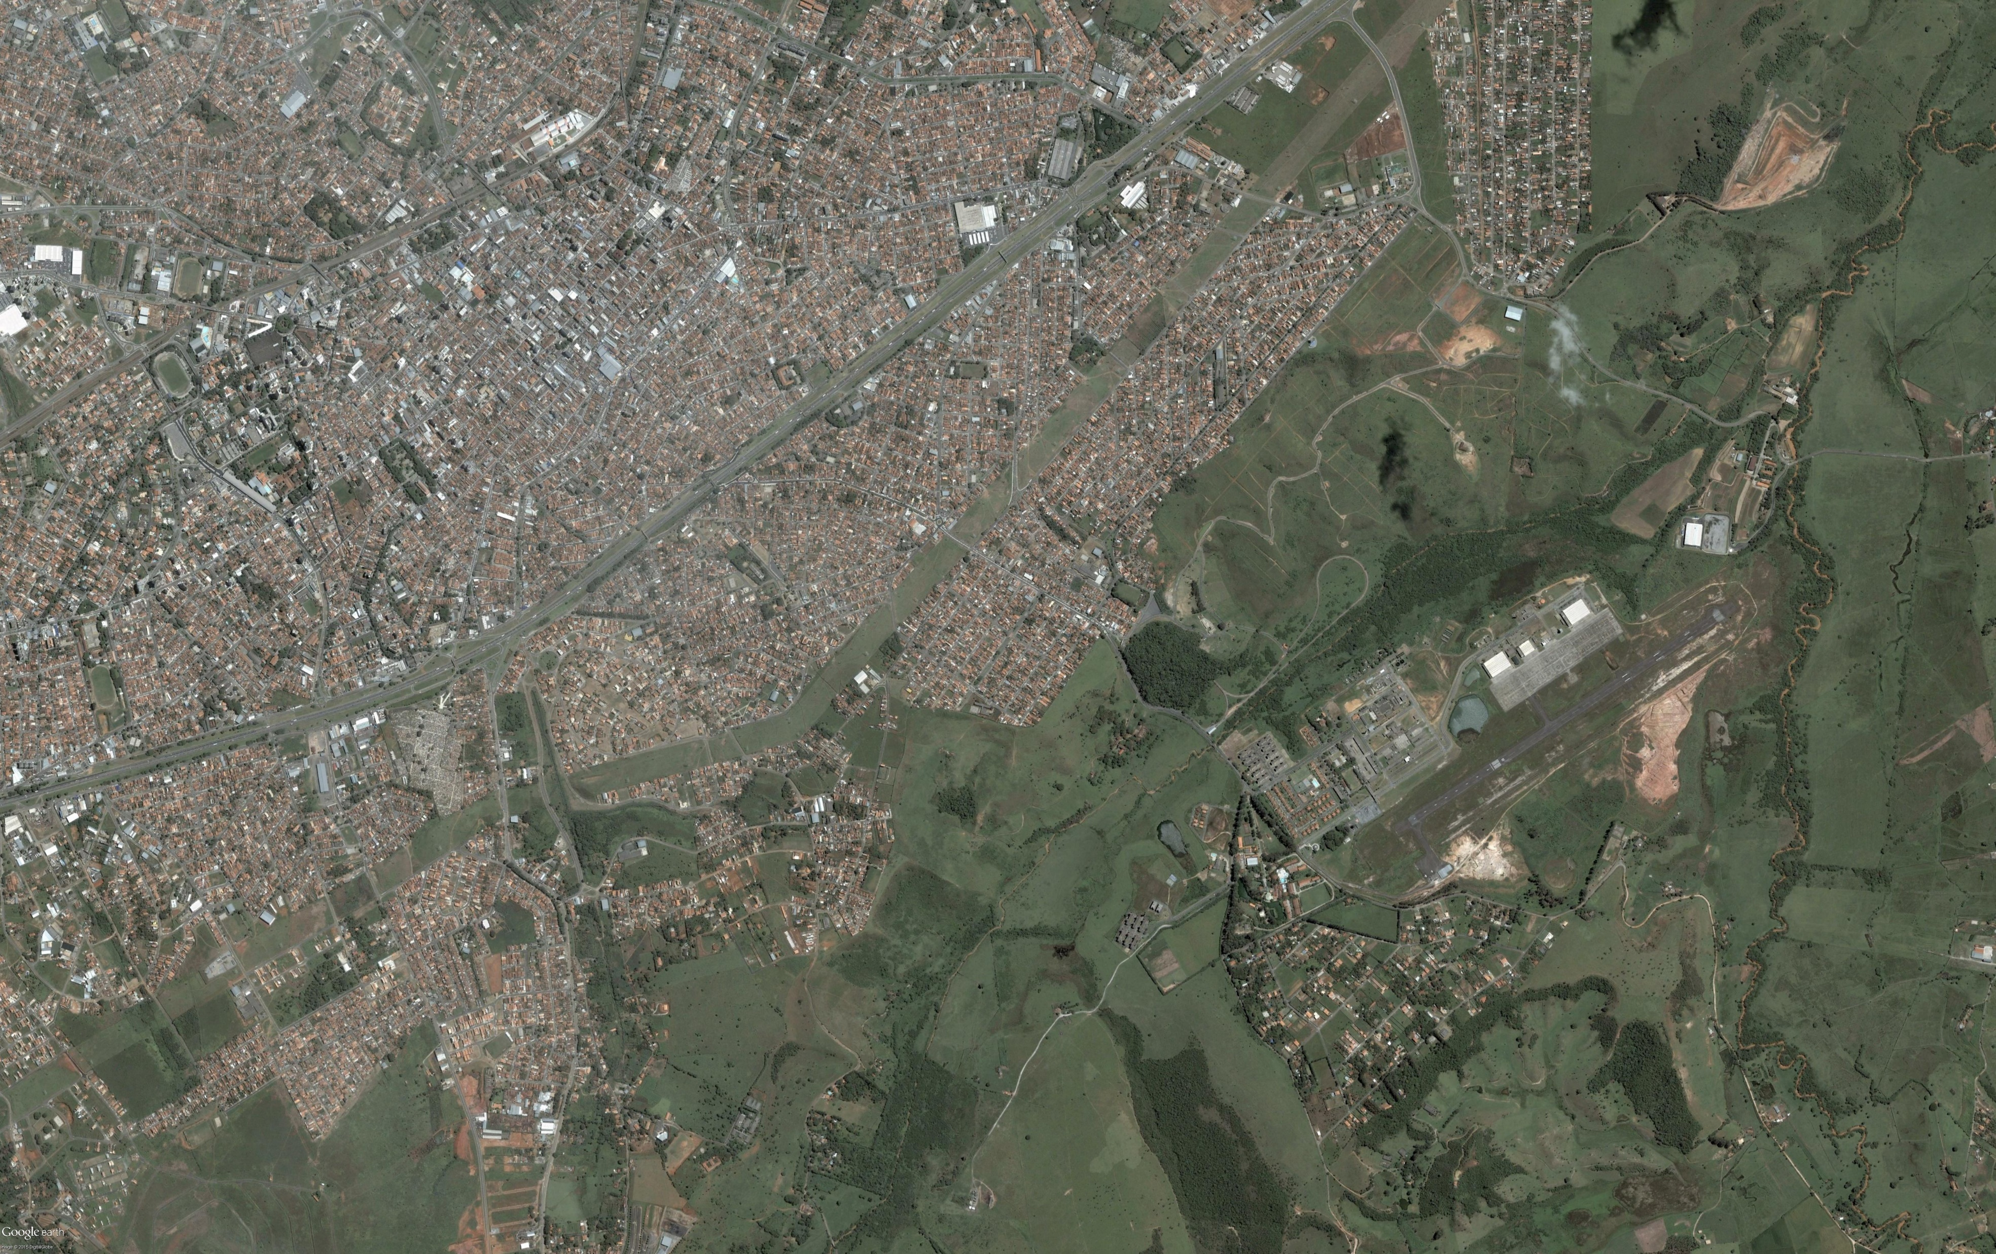
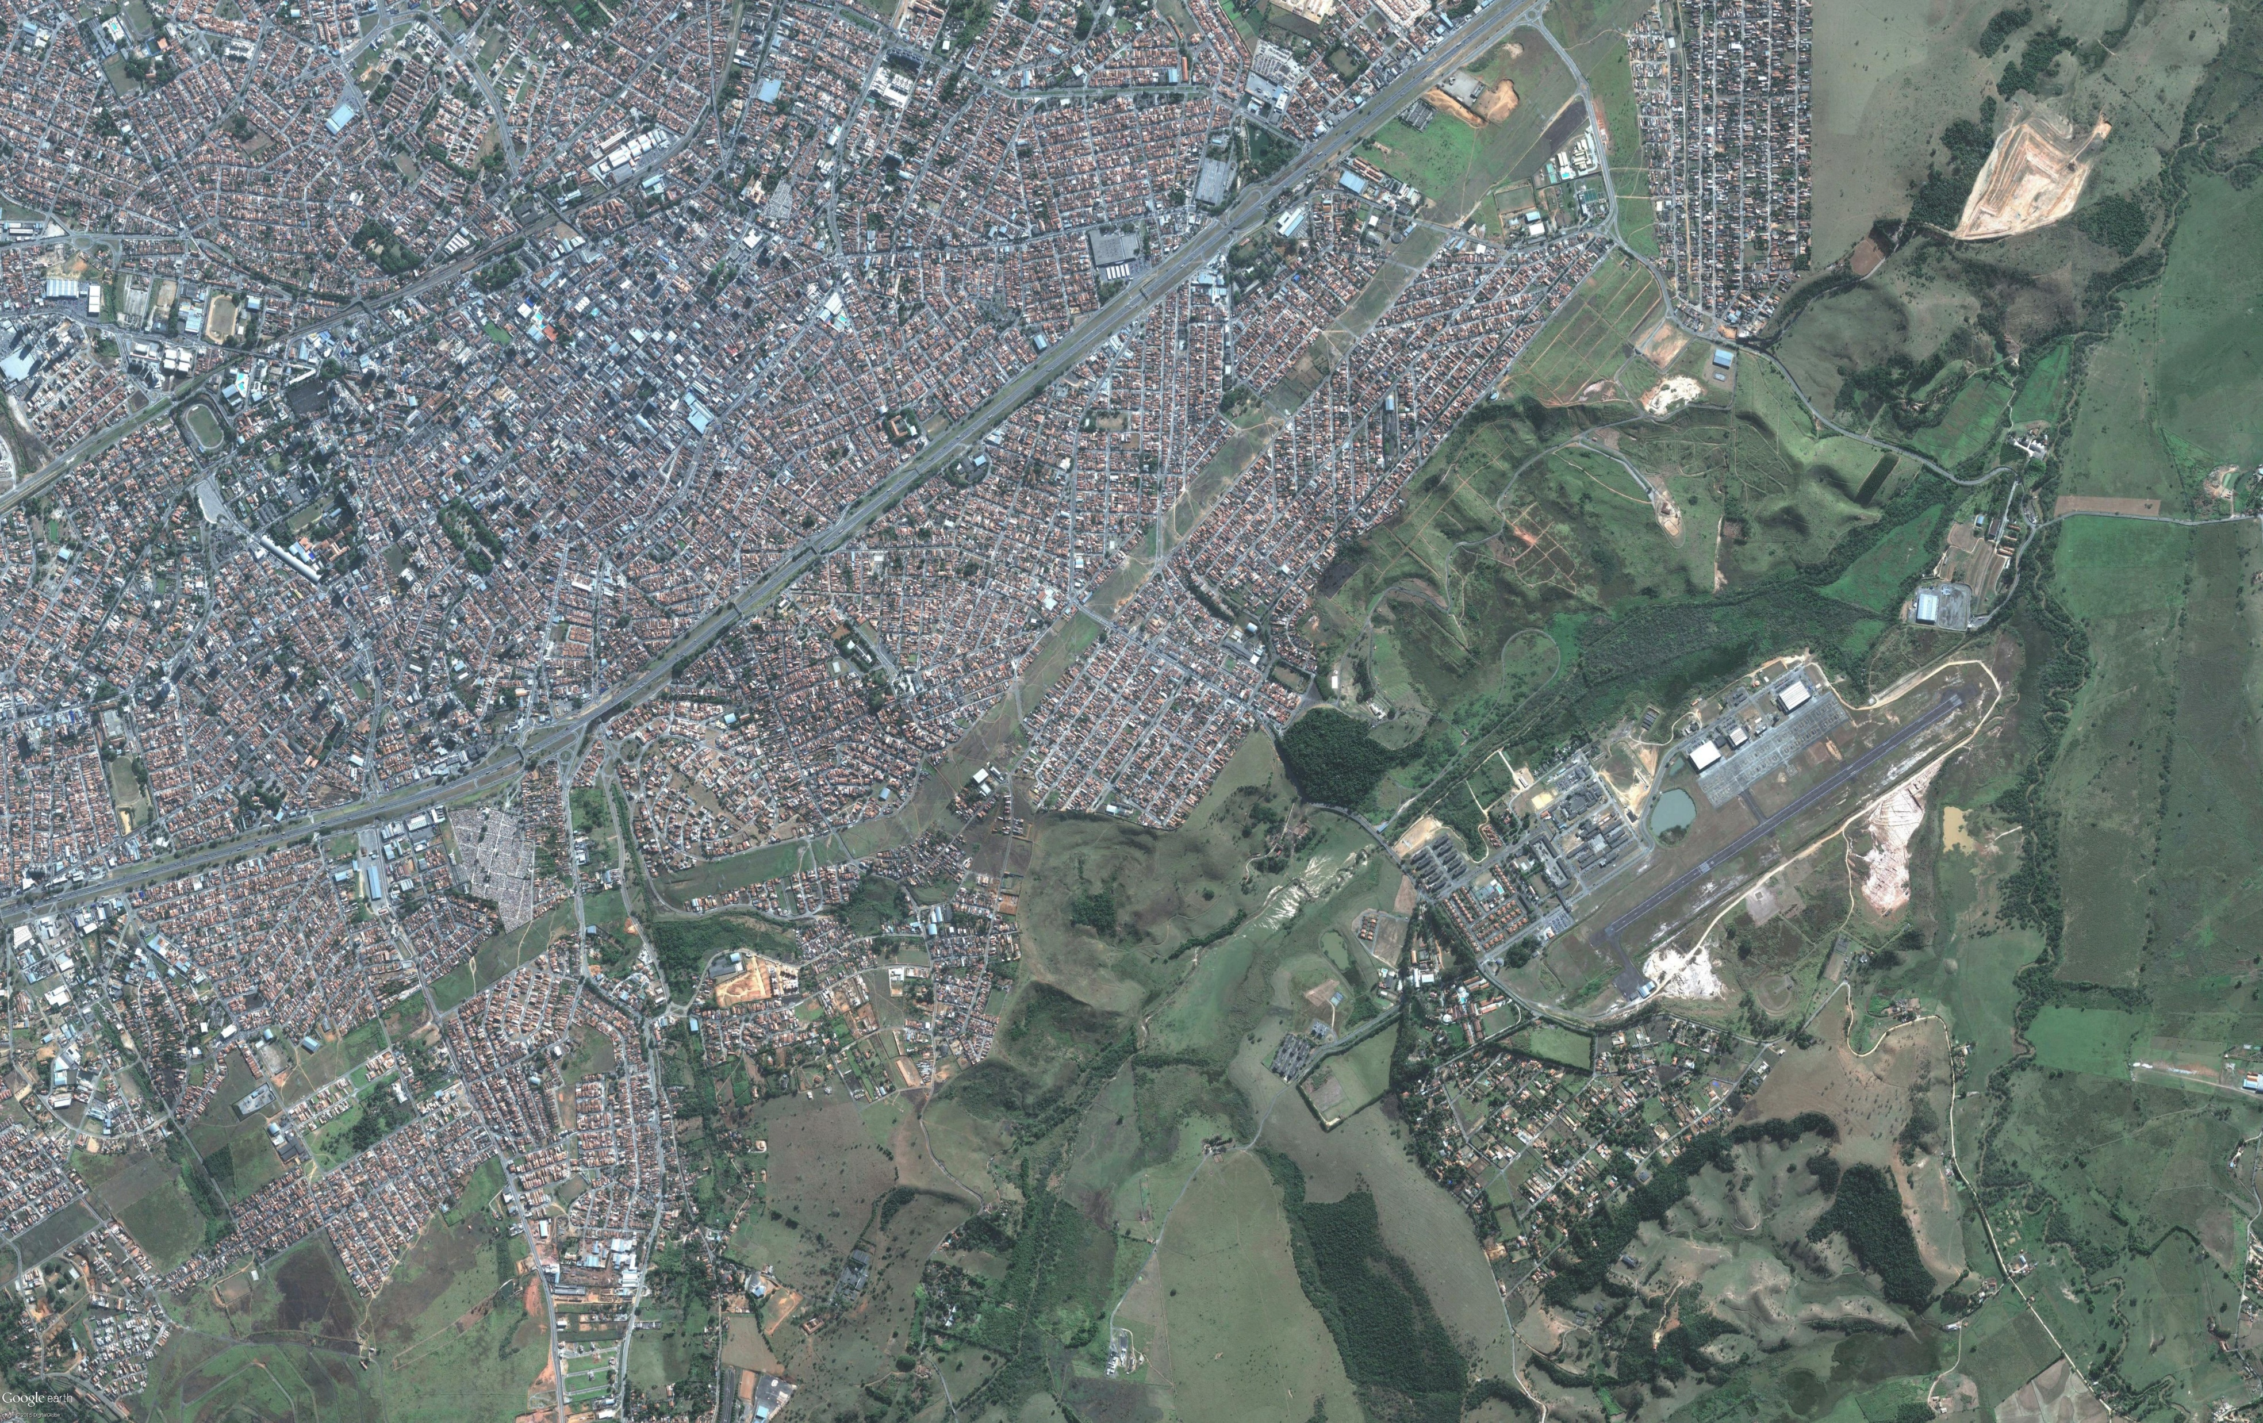
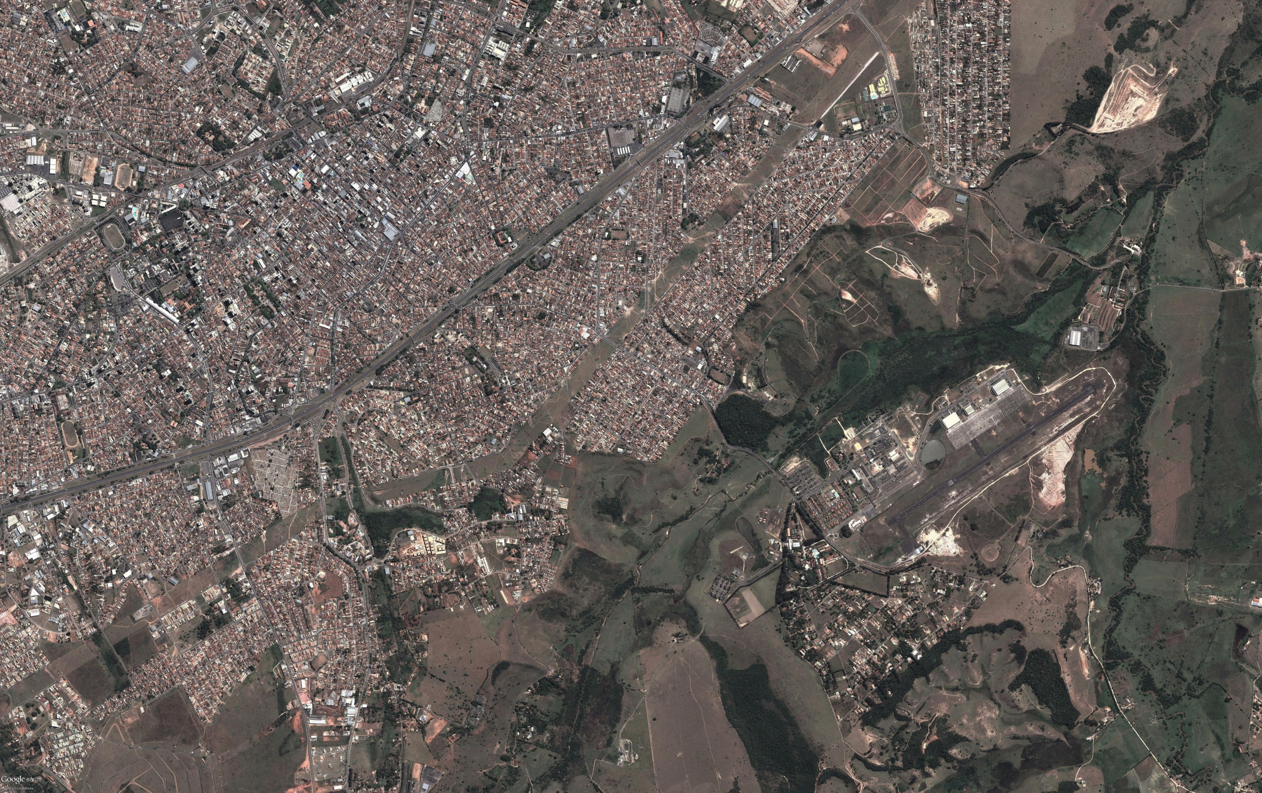
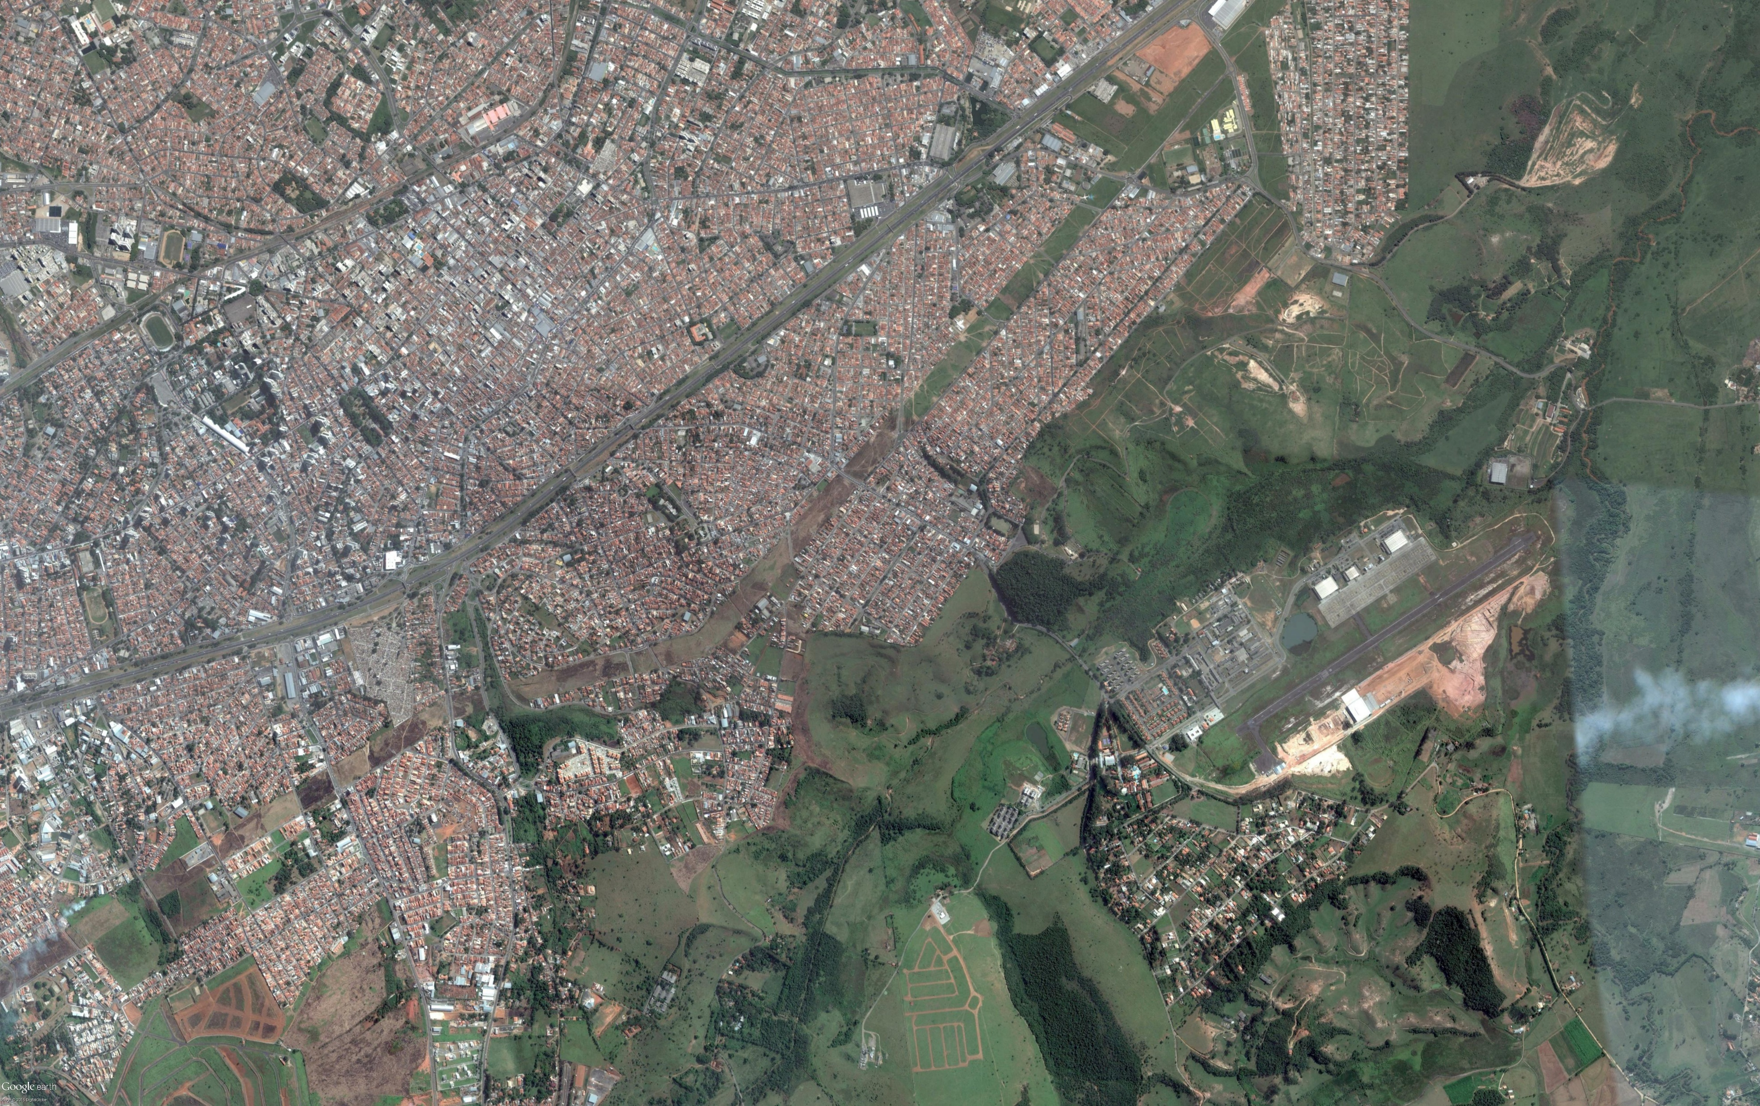
Introdução
Métodos de ajuste
2004
2008
2010
2012
2014
Notes:
Métodos de Previsão
Ajuste:
Usa a taxa de crescimento de períodos passados
Monta uma Curva de Tendência
Extrapola para obter a previsão.
Melhor usar quadrículas

Slide 6
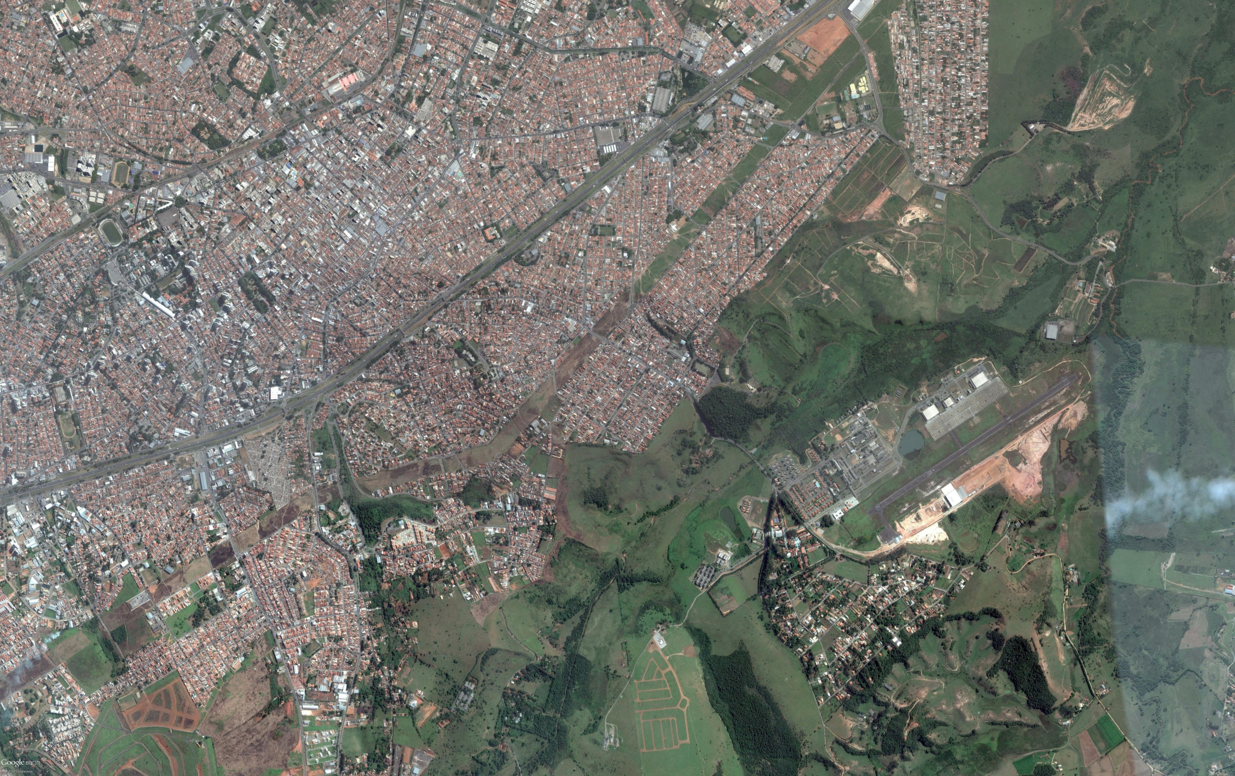
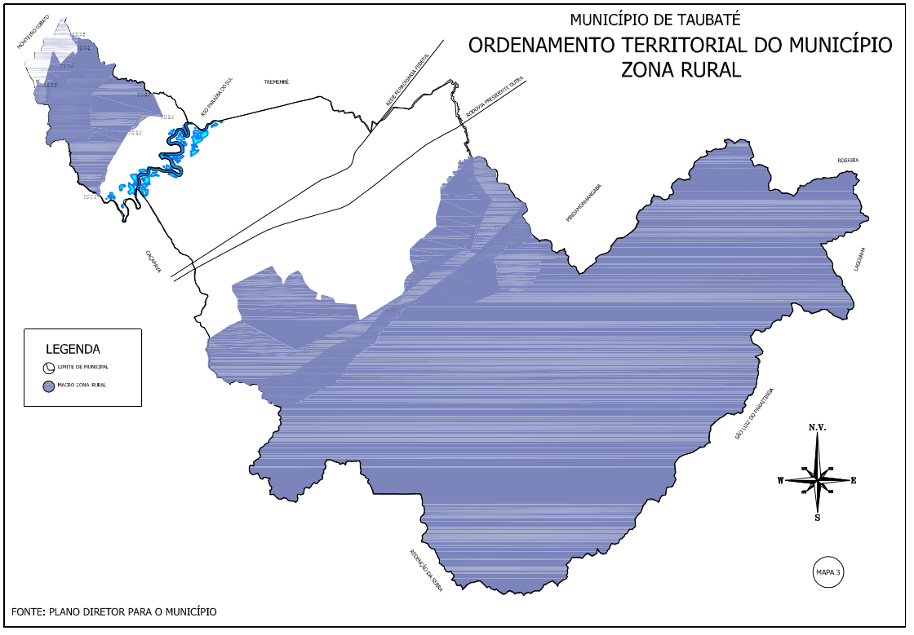
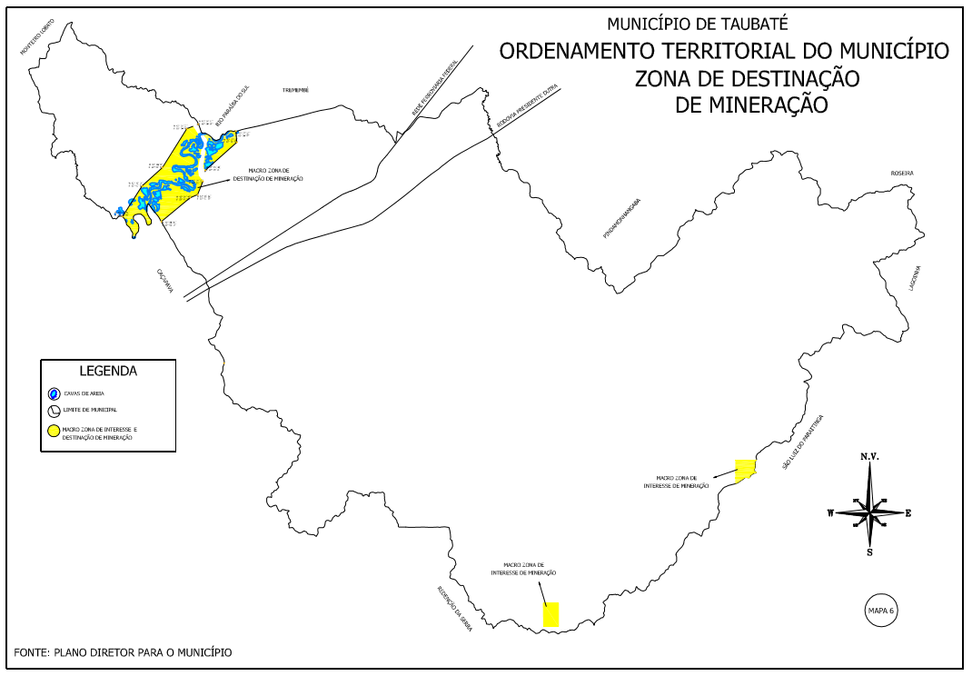
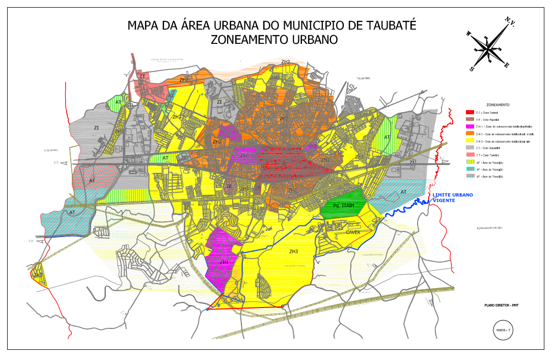
Introdução
Métodos baseados no uso da terra.
Zoneamento 2014
Mapas do Plano Diretor de Taubaté-SP
Previsão de Crescimento para 2016
Notes:
Métodos de Previsão
Retira informações de fatores do uso da terra para definrir e planejar o crescimento de áreas rurais e urbanas.
Planos diretores
Zoneamento
Social
Econômico
Político
Legal
Físico

Slide 7
Objetivos e desafios
Long | Lat | Data | Tipo | Qtd
Notes:
Normalizar os dados
Desafio:
Obter dados em grande quantidade
Gerar um histórico de mapas de quadrículas
Desafio:
Distância em coord Esférica
Pitágoras?
Gandes erros dependendo da latitude
Haversine?
Raio?
Equatorial e polar
Particionar o mapa de quadrículas

Slide 8
Objetivos e desafios
ICA
+
F _{avaliação}(F_{previsão}(x1,y2,…,xn))
Previsão t´_{n+1}
Notes:
Otimizar ICA.
Aplicar fatores ótimos de previsão e gerar o mapa final

Slide 9
Objetivos e desafios
t´_{n+1}
t^{Real}_{n+1}
t´_{Tendencia Linear}
Notes:
Comparar e validar o resultado

Slide 10
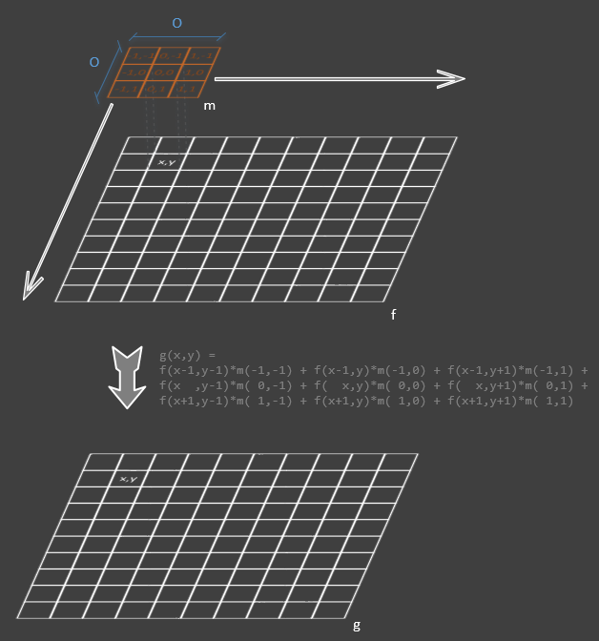
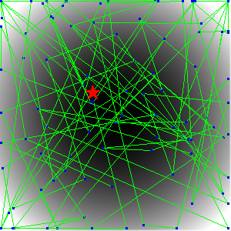
Metodologia
Notes:
Convolução
ICA
Problema da dimensionalidade.
Função de Previsão

Slide 11
ICA – Atashpaz-Gagari, Lucas (Canônico)
Inicialização
Assimilação Colonial
Avaliação dos países
Possessão Imperial
Competição Imperialista
CP
Fim
Notes:
Inicialização
Cria países
Calcula seus custos.
Separa impérios e colônias.
Assimilação
Atrai colônias.(Características ficam mais parecidas com a do império.
Pode ser adicionado um ruído no movimento.
Possessão imperial
Colônia mais forte toma o poder para si, se tornando a sede do imperio.
Avaliaçnao dos países.
Compatição Imperialista
A colônia mais fraca é passada para o império mais propenso à possuí-la.
Condições de parada.
CP Ideal:
1 império possuindo todas as colonias e as colonias posicionadas junto do império

Slide 12
ICA - Roche
Inicialização
Assimilação Colonial
Avaliação dos países
Possessão Imperial
Revolta Colonial
União Imperial
CP
Competição Imperialista
Fim
Notes:
Revolta colonial
Similar à mutação genética.
União imperial
Impérios próximos se unem.

Slide 13
ICA - Proposta
Avaliação dos países
Inicialização
Assimilação Colonial
Possessão Imperial
Revolta Colonial
União Imperial
CP
Competição Imperialista
Fim
CP
CP
Notes:
Melhoria na forma de movimento.
Correção do problema da dimensinalidade.
Forma intuitiva de adição de ruídos
Avaliação dos países
Forma desacoplada,
Focando-se apenas no problema a ser modelado.
Condições de parada
Multiplas
Genéricas.

Slide 14
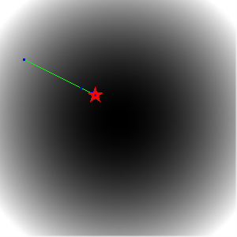
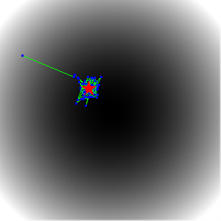
ICA – Problema da Dimensionalidade
Linear
Com ruído
(alto)
Com ruído
(baixo)

Slide 15

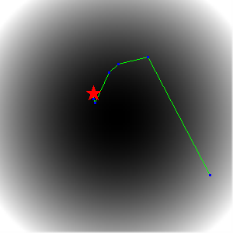
ICA – Problema da Dimensionalidade
Problema da
Dimensionalidade
Método Refinado
(10%)
Método Visão Distorcida

Slide 16
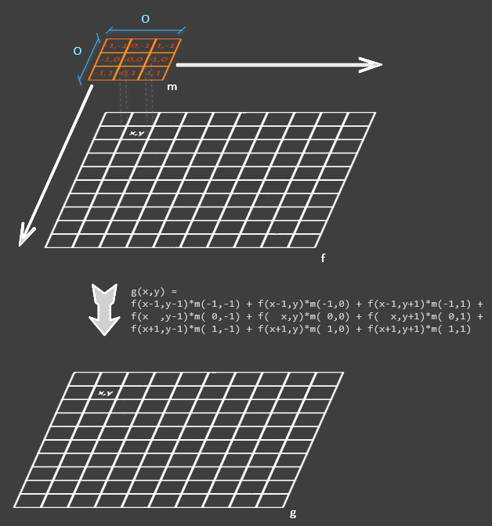
Convolução Bidimensional
Notes:
Operação matemática
a partir de duas funções dadas, resulta numa terceira que mede a área subentendida pela superposição delas em função do deslocamento existente entre elas.

Slide 17
Convolução de Imagens

Slide 18
ICA - Convolução de Imagens

Slide 19
Função de Previsão Convolução direta VERSUS Ponderação
Previsão explodida
Real
Notes:
Explosões na previsão
Convolução vs proposta
Qual a melhor ordem?

Slide 20
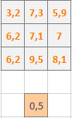
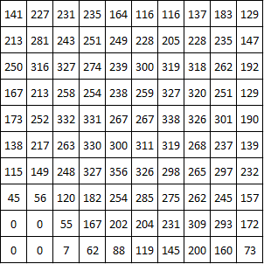
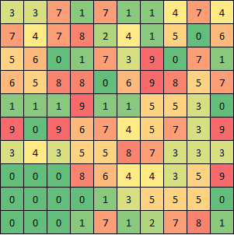
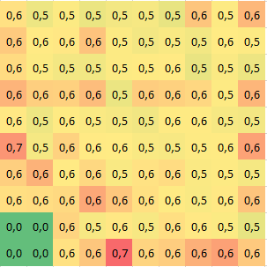
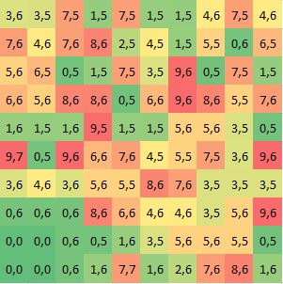
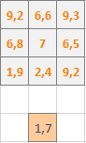
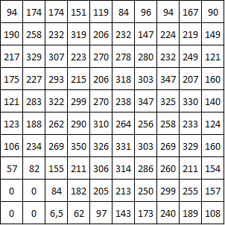
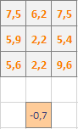
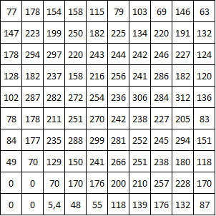
Função de Previsão
t_{n}
t_{n+1}
Notes:
Ponderação

Slide 21

ICA - Função de Avaliação
t_{n}
t_{n+1}
t_{n+2}
t_{n+3}
t_{n+4}
t'_{n+1}
t'_{n+2}
t'_{n+3}
t'_{n+4}
Notes:
Etapa de regressão

Slide 22
ICA - Função de Avaliação
t_{n}
t_{n+1}
t_{n+2}
t_{n+3}
t_{n+4}
t'_{n+1}
t'_{n+2}
t'_{n+3}
t'_{n+4}
Custo do
país
e0
e1
e2
e3
Notes:
Etapa Cálculo de erros
E é a composição de:
Semelhança pixel a pixel
Semelhança Geral (Crescimentos absolutos)

Slide 23
Experimentos e Resultados

Slide 24
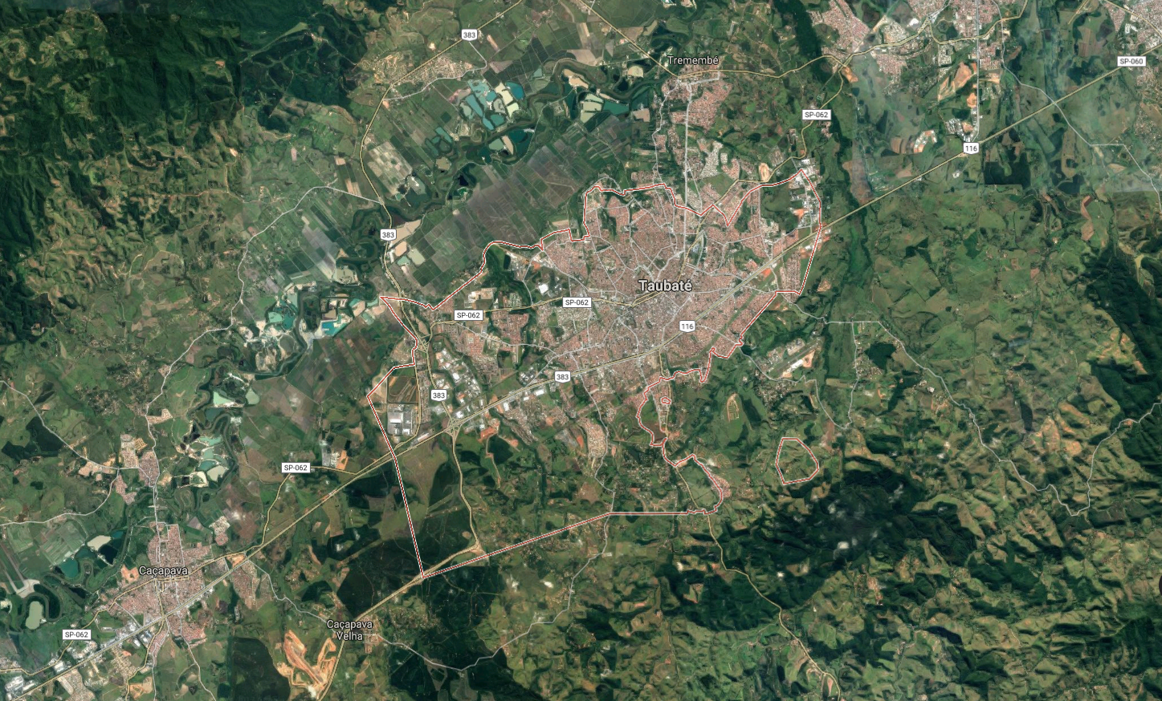
Experimentos e Resultados
2008
2009
Norte
-22,9637
2010
Lado:
100m
Quadrículas:
150X185
Área:
277,5 km²
Regiões:
15X15
2011
Oeste
-45,6744
Leste
-45,4935
2012
2013
Sul
-23,0995
2014
2015
Notes:
Selecionar Região
Filtrar dados por data

Slide 25








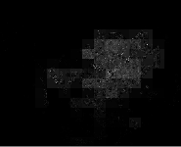
Experimentos e Resultados
2013
Real
3 x 3
5 x 5
7 x 7
Curva de Tendência

Slide 26









Experimentos e Resultados
2014
Real
3 x 3
5 x 5
7 x 7
Curva de Tendência

Slide 27









Experimentos e Resultados
2015
Real
3 x 3
5 x 5
7 x 7
Curva de Tendência

Slide 28
Análise dos Erros
Notes:
Resultados apresentaram erro total < 9 %.
Função de previsão.
Otimizações no ICA.
Dificuldades na aquisição de informações.
Alto esforço computacional.
Alto grau de acerto.
Aplicação dos resultados é de grande valia para concessionárias de energia.
Pode ser empregado sem alteração em:
SmartGrids
Planejamento urbano de vias.
Serviços fundamentais como escolas e hospitais.
Telecomunicações.
Água.
Gás.
Contribuições:
Solução do problema da dimensionalidade do ICA.
A função de previsão que usa a operação de convolução.
Trabalhos futuros
Uso de técnicas mais avançadas como Haar Feature, para buscar de fato padrões mais complexos sobre os crescimentos de densidade.

Slide 29
Conclusão
Notes:
Resultados apresentaram erro total < 9 %.
Função de previsão.
Otimizações no ICA.
Dificuldades na aquisição de informações.
Alto esforço computacional.
Alto grau de acerto.
Aplicação dos resultados é de grande valia para concessionárias de energia.
Pode ser empregado sem alteração em:
SmartGrids
Planejamento urbano de vias.
Serviços fundamentais como escolas e hospitais.
Telecomunicações.
Água.
Gás.
Contribuições:
Solução do problema da dimensionalidade do ICA.
A função de previsão que usa a operação de convolução.
Trabalhos futuros
Uso de técnicas mais avançadas como Haar Feature, para buscar de fato padrões mais complexossobre os crescimentos de densidade.

Slide 30
Conclusões
Contras
Aquisição de dados
Elevado esforço
computacional
Prós
Alta precisão (Erros < 9%)
Solução genérica e aplicãvel
Resolução ajustável
Notes:
Aplicação dos resultados é de grande valia para concessionárias de energia.
Pode ser empregado sem alteração em:
SmartGrids
Planejamento urbano de vias.
Serviços fundamentais como escolas e hospitais.
Telecomunicações.
Água.
Gás.

Slide 31
Colaborações
ICA
Genérico
Ruídos Controláveis
Previsão
Baseada em convolução
Considera elementos próximos

Slide 32
Visão Computacional
Haar Feature (Reconhecimento de padrões)
Processamento de imagens
Convolução
Trabalhos Futuros

Slide 33
ICA - Função de Avaliação
Vetor de Atributos do País
Fator0
M00 0
M01 0
Mn0 0
Mnn 0
Fator1
M00 1
M01 1
Mn0 1
Mnn 1
Tradução
Fator0
Fator1
Fator p
M00 0
M01 0
Mn0 0
M00 1
M01 1
Mn0 1
M00 p
M01 p
Mn0 p
Mn0 0
Mn1 0
Mnn 0
Mn0 1
Mn1 1
Mnn 1
Mn0 p
Mn1 p
Mnn p
Notes:
Etapa de tradução

Slide 34
Tópicos Remover este slide
O problema de crescimento especial.
Objetivos
Teoria
ICA
Matriz de convolução
Metodologia
ICA Modificado
Matriz de convolução com índices
Combinação de ambos
Testes (Tabelas e gráficos)
Conclusão
Trabalhos futuros

Slide 35
O crescimento espacial urbano
Previsão
Dificuldades
Fatores
Espaço de trabalho(USAR figura 2)
Quadrículas vs. Regional
Métodos de ajuste vs. métodos de uso da terra
Erros:
Distribuição de carga(USAR Figura 3)
Conversão de coordenadas (Geográficas -> Quadrículas(UTM))
Haversine
Função distância(não o código, apenas a chamada).
A metodologia proposta
ICA+Convolução

Slide 36
Prevendo o crescimento espacial urbano
Notes:
Expansão de Densidade de…
Fatores
- densidade populacional
- rios
- rodovias
- Zonas (Residencial, commercial, rural)
- Planos diretores
Dificuldades
- Aquisição de dados normalizados e em grande quantidade
- Vontade política (investimento em determinada região)

Slide 37
Mapas de regiões
Notes:
- Regiões geralmente em planos diretores

Slide 38
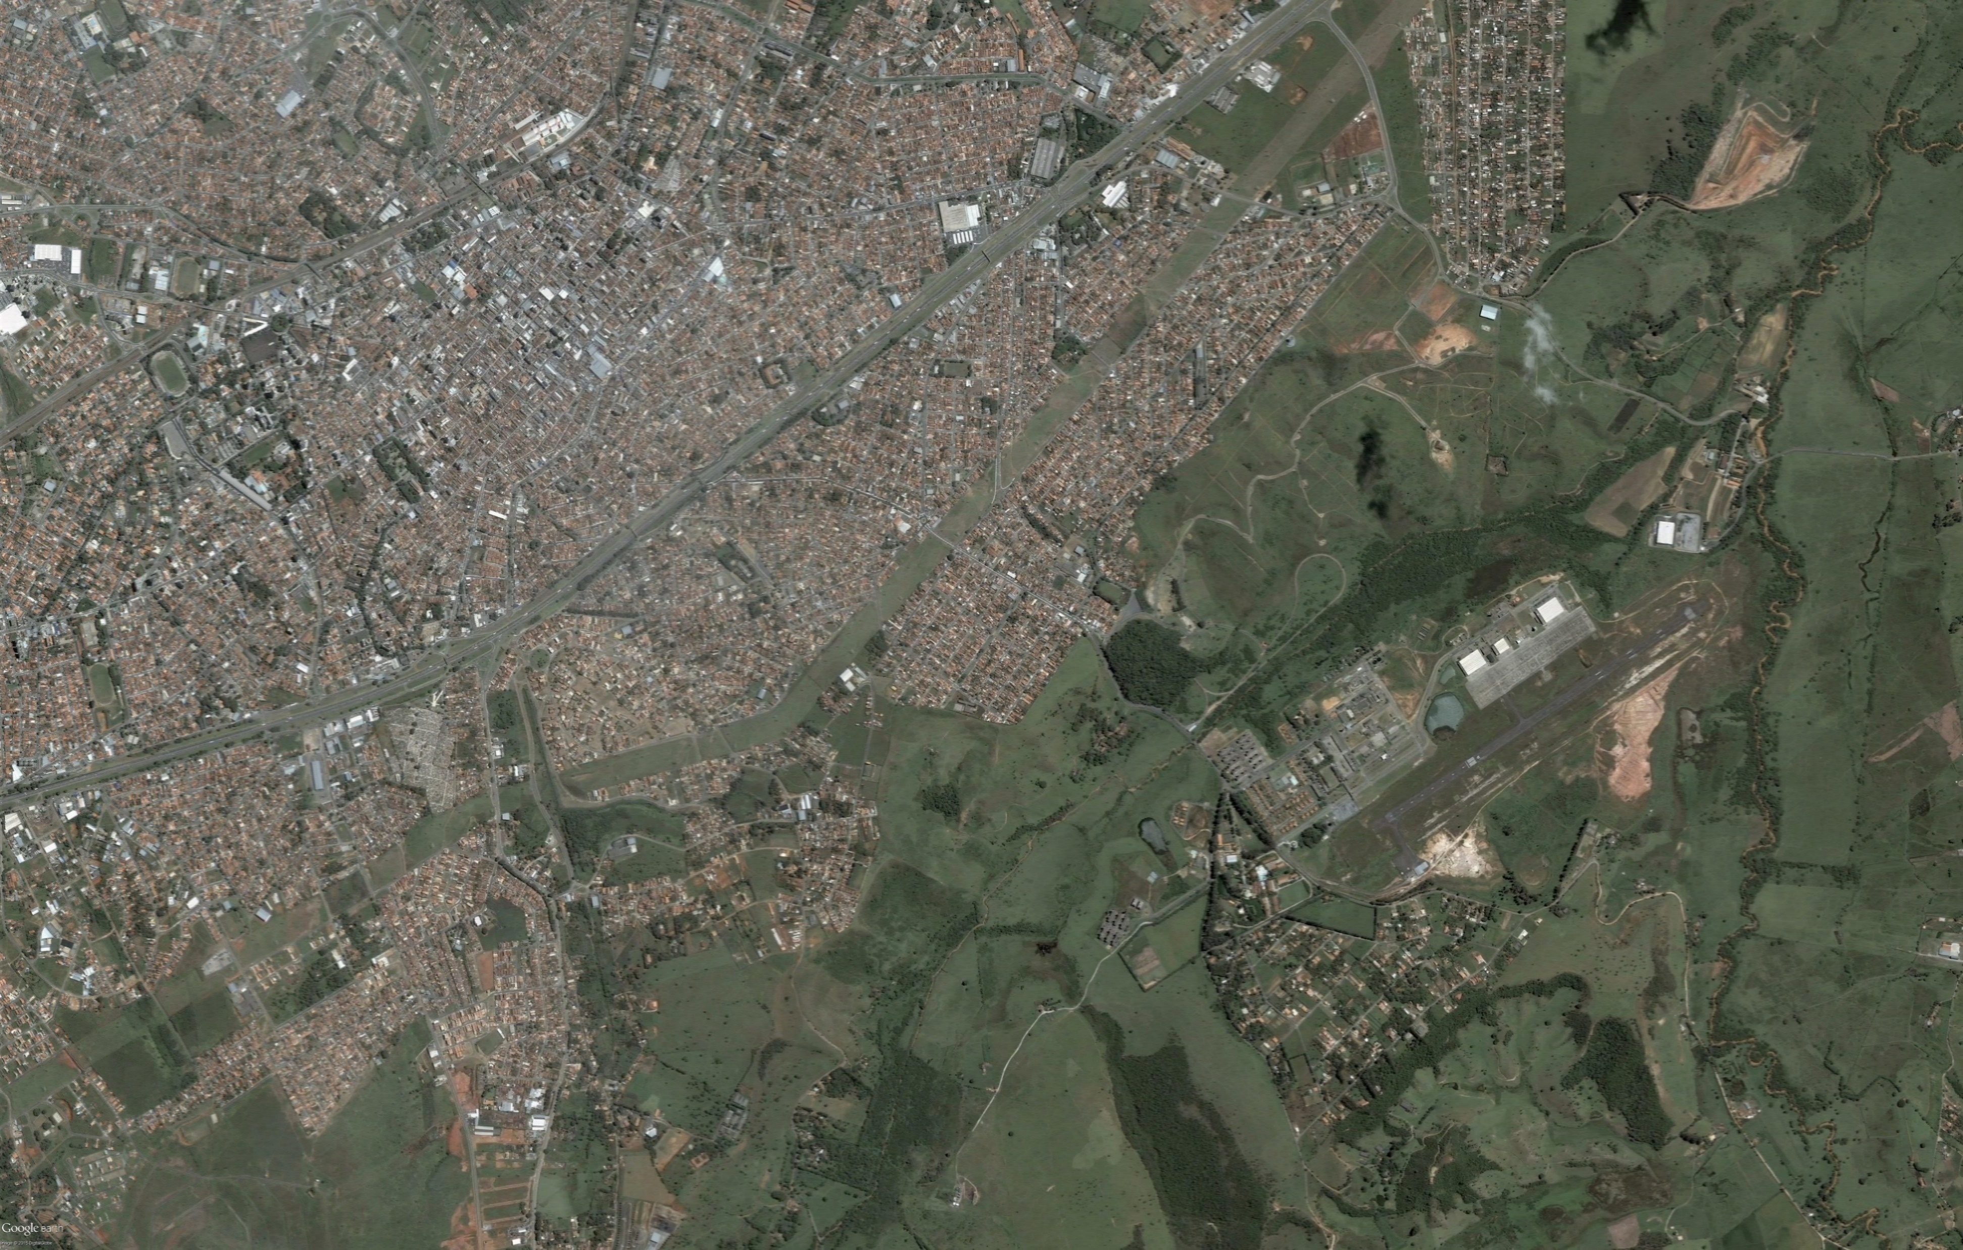
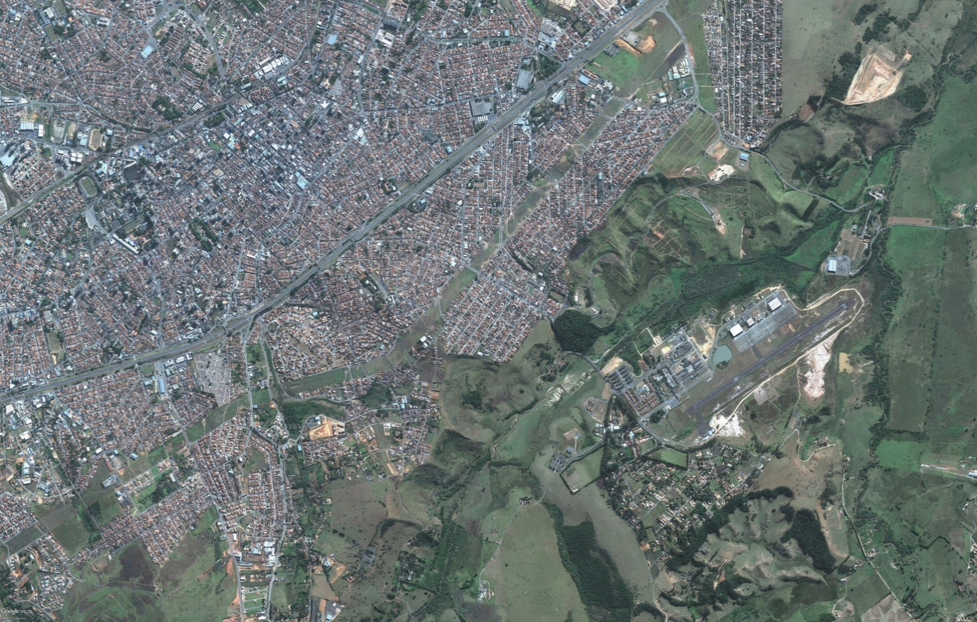

Métodos de Previsão (WILLIS,2002)
Métodos de ajuste
2004
2008
2010
2012
2014
Notes:
Taxa de crescimento de períodos passados
Curva de tendência
Melhor usar quadrículas

Slide 39
Métodos de Previsão
Métodos baseados no uso da terra.
Alguns Mapas do Plano Diretor de Taubaté-SP
Zoneamento 2014
Notes:
- Planos diretores
Zoneamento

Slide 40
Objetivos e desafios
2
Notes:
Gerar um histórico de mapas de quadrículas
Desafio: Distância em coord Esférica
Pitágoras?
Gandes erros dependendo da latitude
Haversine?
Raio?
Equatorial e polar

Slide 41
Objetivos e desafios
3
Notes:
Regionalizar o mapa de quadrículas

Slide 42
Objetivos e desafios
F_{avaliação}()
Notes:
Função de avaliação
Desafio: O maior desafio.

Slide 43
Objetivos e desafios
ICA
{
F_{avaliação}(a)
F_{avaliação}(b)
…
F_{avaliação}(n)
}
Notes:
Otimizar os fatores. de previsão
Desafio: Otimizar o ICA.

Slide 44
Objetivos e desafios
F (b_{Ótimo}, ) →
t_{n+1}
t_{n}
Notes:
Aplicar fatores ótimos de previsão

Slide 45
Objetivos e desafios
F (b_{Ótimo}, ) →
t’_{n+1}
t_{n}
F (b_{Ótimo}, ) →
t’_{n+1}
t_{n}
.
.
.
F (b_{Ótimo}, ) →
t’_{n+1}
t_{n}
t´_{n+1}
Notes:
Aplicar fatores ótimos de previsão e gerar o mapa final

Slide 46
Objetivos
Modelagem e normalização dos dados.
Transformação dos dados em um histórico de mapas.
Regionalização dos mapas (quadriculamento).
Definição da função de avaliação para o ICA.
Otimização dos fatores de previsão usando o ICA.
Aplicação dos fatores de previsão.
Comparação e validação do método proposto
Notes:
Modelar e normalizer os dados
Fazer histórico de mapas
Regionalizar os mapas
Definir a função de avaliaçãp

Slide 47
Teoria
O ICA
Contexto e filosofia
Funcionamento(pelo fluxograma, algumas formulas e imagens)
Convolução
Conceito da operação matemática
Convolução de imagens e algoritmo
Trazer Figura 46 para cá.

Slide 48
Teoria - ICA
Notes:
Falar da filosofia
Baseado na idéia da tomada de territórios para aumento de poder.
Assimilação Imperial.
Competição Imperialista
Cenário ótimo.

Slide 49
Se sobrar slide colocar um com simulação do ICA

Slide 50
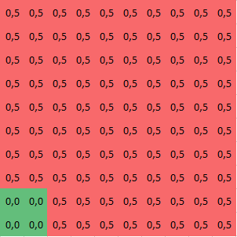
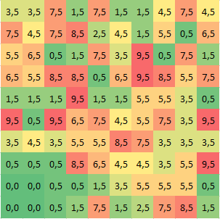
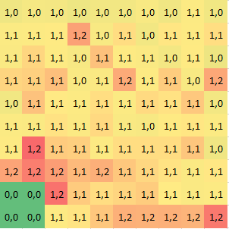
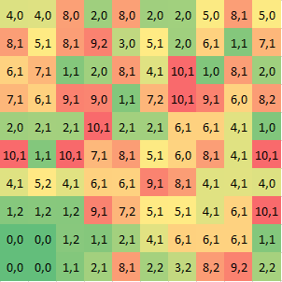
Função de Previsão

Slide 51
Teoria - ICA
Notes:
Inicializar vetor de países:
País = [a0,a1,…,an]
Calcular custo de cada país:
c = F(país) = F(a0,a1,…,an)
População inicial:
nPop, nImp e nCol.
Distribuição de colônias :
Feita proporcionalmente.
Cnorm = cAtual – cMax. **Avisar que no texto está errado Pg28
Pn = | Cnorm/ soma(Ci) |
NumCols = Arredondamento( Pn * nCol )

Slide 52
Teoria - ICA
Notes:
O movimento:
X = Uniform Random( 0, Beta x dist)
Beta
Gama
Theta = Urand(-Gama, Gama)
Pos( t+1) = Pos + x + Theta

Slide 53
Teoria - ICA
Notes:
O movimento:
X = Uniform Random( 0, Beta x dist)
Beta

Slide 54
Teoria - ICA
Notes:
O movimento:
X = Uniform Random( 0, Beta x dist)
Beta
Gama
Theta = Urand(-Gama, Gama)
Pos( t+1) = Pos + x + Theta

Slide 55
Teoria - ICA
Notes:
Possessão colonial
Colônia toma o poder para si.
Cálculo do custo:
CT = CustoImp + Epsilon * Média (custo colônias).

Slide 56
Teoria - ICA
Notes:
Exemplo ao longo de 4 décadas.
Movimento antigo império
Movimento antigo império + Possessão colonial
Movimento novo império
Movimento novo império
Possessão colonial
Colônia toma o poder para si.
Cálculo do custo:
CT = CustoImp + Epsilon * Média (custo colônias).

Slide 57
Teoria - ICA
Notes:
Elemento central da competição imperialista.
Selecionar a col + fraca do imp + fraco
Selecionar quell é o melhor país para tê-la
1. Custo total(inp+cols) normalizado NCTn= CTn – MAX(CTi)
2. Probabilidades: Ppn = | NCT / Soma( NCTi ) |
Monta o vetor P = [Pp0,Pp1,…,Ppn]
3. Cria-se o vetor R com valores aleatórios - R = [R0,R1,…,Rn]
4. Calcula-se o vetor D:
D = [P0-R0, P1-R1,…,Pn-Rn]
5. O índice com maior valor é o país escolhido.

Slide 58
Teoria - ICA
Notes:
Eliminando o império.
Verificando a condição de parada
Mnencionar a condição de parade ideal.

Slide 59
Teoria – Convolução
Notes:
Falar da filosofia
Baseado na idéia da tomada de territórios para aumento de poder.
Assimilação Imperial.
Competição Imperialista
Cenário ótimo.

Slide 60
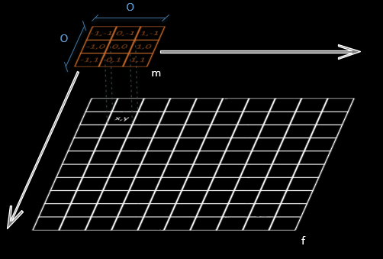
Teoria - Convolução
Notes:
Falar da filosofia
Baseado na idéia da tomada de territórios para aumento de poder.
Assimilação Imperial.
Competição Imperialista
Cenário ótimo.

Slide 61
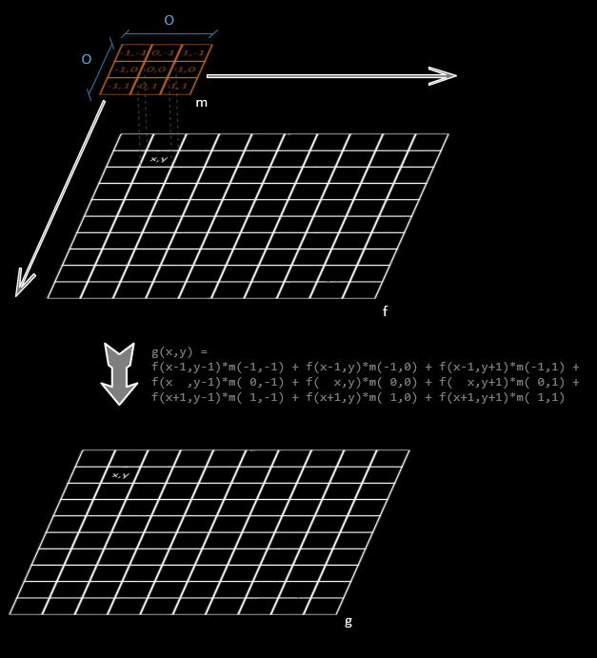
Teoria - Convolução

Slide 62
Metodologia
O ICA modificado
Genérico
C#
OO?
Multiparadigmas
Delegados
(Sistema de eventos e notificações)
Inferência de tipo
(objeto ‘sem nome’ reconhecido pela ordem de suas propriedades e métodos)
Funções anônimas(abstrações lambdas)
(função ‘sem nome’ reconhecido pela ordem de seus atributos)
(linq)
Modelo
Porque desta abordagem? Manter a aplicação genérica a qualquer problema, separando a lógica do ICA do problema
Country
Ifitness
StopCondition
ImperialistCompetition
Método run()
O vetor IdEmpire
Fluxograma e operações principais
Paralelismo(breve discussão)
Exemplos: Problemas G1 e G2
Problema da dimensionalidade e abordagem proposta.
Método refinado
Visão distorcida
Combinação das técnicas

Slide 63
Metodologia
Formulação do ambiente (Função de avaliação e como foi usada a matriz de convolução)
Modelagem dos dados
Criação dos mapas de quadrículas vazios usando haversine para mapear as quadrículas (limites norte, sul, leste e oeste, tamanho da quadrícula)
Inserção dos dados nos mapas de quadrículas()
Quebra dos mapas de quadrículas em regiões, resultando em diversos conjuntos de partições(xPart, yPart).

Slide 64
Metodologia
Modificações no ICA
OO
Paralelismo
Correções
Notes:
Genérico
C#
OO?
Multiparadigmas
Delegados
(Sistema de eventos e notificações)
Inferência de tipo
(objeto ‘sem nome’ reconhecido pela ordem de suas propriedades e métodos)
Funções anônimas(abstrações lambdas)
(função ‘sem nome’ reconhecido pela ordem de seus atributos)
(linq)
Modelo
Porque desta abordagem?
Manter a aplicação genérica a qualquer problema, separando a lógica do ICA do problema
Country
Ifitness
StopCondition
ImperialistCompetition
Método run()
O vetor IdEmpire
Fluxograma e operações principais

Slide 65
Experimentos e Resultados
Norte
-22,9637
Oeste
-45,6744
Leste
-45,4935
Sul
-23,0995
Notes:
Selecionar Região
Filtrar dados por data

Slide 66




Experimentos e Resultados
2013
Real
3 x 3
5 x 5
7 x 7
Curva de Tendência

Slide 67




Experimentos e Resultados
2014
Real
3 x 3
5 x 5
7 x 7
Curva de Tendência

Slide 68




Experimentos e Resultados
2015
Real
3 x 3
5 x 5
7 x 7
Curva de Tendência

Slide 69
Experimentos e resultados(REMOVER)
Dados de instalações elétricas.
Taubaté-SP
2008,2009,2010,2011 e 2012 – Treino
2013, 2014 e 2015 – Teste
Mapa:
Quadrícula = 100m (10000 m²).
Limites N = -22,9637; S = -23,0995; L = -45,4935; O = -45,6744;
150X185 quadrículas
Área = 277,5 km²
Quebrado em 255 regiões (15x15 partes).
Cada região tem 13x10 quadrículas
Teste Sobre cada região
Definindo o a ordem da matriz de convolução de acordo com o tamanho de cada região(Usar Figura 45)
Teste sobre todas as regiões
Nova condição de parada
Tabela de resultados:
Eg e Eg% – Erro de crescimento
Epp e Epp% - Erro por pixel (ou quadrícula)
Notes:
Teste Sobre cada Região

Slide 70
Conclusão(REMOVER)
Resultados apresentaram erro total < 9 %.
Função de previsão.
Otimizações no ICA.
Dificuldades na aquisição de informações.
Alto esforço computacional.
Alto grau de acerto.
Aplicação dos resultados é de grande valia para concessionárias de energia.
Pode ser empregado sem alteração em:
SmartGrids
Planejamento urbano de vias.
Serviços fundamentais como escolas e hospitais.
Telecomunicações.
Água.
Gás.
Contribuições:
Solução do problema da dimensionalidade do ICA.
A função de previsão que usa a operação de convolução.
Trabalhos futuros
Uso de técnicas mais avançadas como Haar Feature, para buscar de fato padrões mais complexossobre os crescimentos de densidade.
Notes:
Resultados apresentaram erro total < 9 %.
Função de previsão.
Otimizações no ICA.
Dificuldades na aquisição de informações.
Alto esforço computacional.
Alto grau de acerto.
Aplicação dos resultados é de grande valia para concessionárias de energia.
Pode ser empregado sem alteração em:
SmartGrids
Planejamento urbano de vias.
Serviços fundamentais como escolas e hospitais.
Telecomunicações.
Água.
Gás.
Contribuições:
Solução do problema da dimensionalidade do ICA.
A função de previsão que usa a operação de convolução.
Trabalhos futuros
Uso de técnicas mais avançadas como Haar Feature, para buscar de fato padrões mais complexossobre os crescimentos de densidade.

